Slide 1
INSTRUKSI KE STORE
Display Blind Box Thermal
Program “Pick Your Lucky Box”
Endcap Area Thermal
Wajib dijalankan seluruh store

Slide 2
6 aturan display Blind Box Thermal
Semua poin wajib dipenuhi sebelum display dinyatakan selesai
1
Lokasi
2
Full terisi
3
Qty sesuai planogram
Display wajib di Endcap Area Thermal.
Dalam 1 endcap, seluruh bagian terisi display produk Blind Box.
Qty tiap rak mengikuti planogram dan alokasi per store (lihat slide 4–5).
4
Ikuti mock display
5
Buka 6 warna
6
Cetak POP A4
Susunan rak, warna dan layout mengikuti mock display terlampir.
Blind Box dibuka dan didisplay dalam 6 warna, selain warna Secret.
Selama menunggu Media Produk Info dari VM, store wajib cetak POP A4 terlampir.

Slide 3
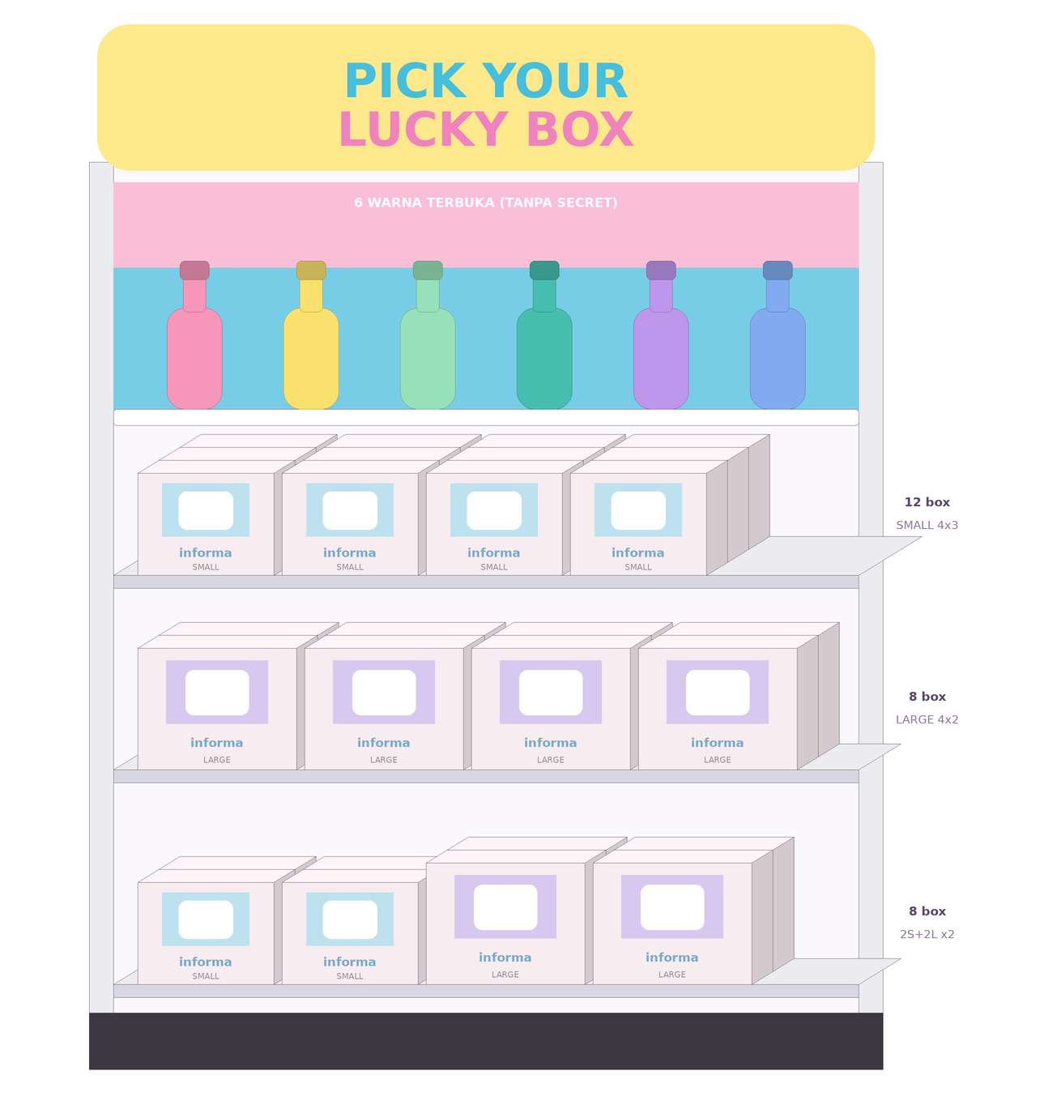
Mock display sesuai planogram
1
Header
“Pick Your Lucky Box” di bagian atas endcap.
2
Riser (50 cm)
6 botol warna terbuka sebagai display produk, tanpa Secret.
3
Rak 1 (30 cm)
SMALL, 4 box lebar × 3 deret = 12 box.
4
Rak 2 (30 cm)
LARGE, 4 box lebar × 2 deret = 8 box.
5
Rak 3 (40 cm)
2 SMALL + 2 LARGE lebar × 2 deret = 4 SMALL + 4 LARGE.
Gambar ilustrasi, tidak skala. Total di endcap: 16 box SMALL + 12 box LARGE.

Slide 4
Planogram: tampak depan dan tampak atas
TAMPAK DEPAN
TAMPAK ATAS
Header + riser 6 botol
50 cm
Rak 1: 4 × 3 = 12 box SMALL
SMALL
SMALL
SMALL
SMALL
SMALL
SMALL
SMALL
SMALL
30 cm
SMALL
SMALL
SMALL
SMALL
SMALL
SMALL
SMALL
SMALL
Rak 2: 4 × 2 = 8 box LARGE
LARGE
LARGE
LARGE
LARGE
30 cm
LARGE
LARGE
LARGE
LARGE
LARGE
LARGE
LARGE
LARGE
SMALL
SMALL
LARGE
LARGE
40 cm
Rak 3: 2 SMALL + 2 LARGE × 2 deret
SMALL
SMALL
LARGE
LARGE
SMALL
SMALL
LARGE
LARGE
SMALL = biru muda, LARGE = ungu muda. Tinggi rak tidak boleh diubah.

Slide 5
Qty display dan alokasi per store
Isi tiap box = 6 pcs. Qty belum termasuk buffer stock setiap store
96 pcs
72 pcs
Total alokasi per store | SMALL | LARGE
Include area kasir | 120 pcs 20 box = 5 koli | 96 pcs 16 box = 4 koli
Exclude area kasir | 96 pcs 16 box = 4 koli | 72 pcs 12 box = 3 koli
Area Dept – SMALL
Area Dept – LARGE
24 pcs
24 pcs
Area Kasir – SMALL
Area Kasir – LARGE
Catatan
Qty di atas belum termasuk buffer stock setiap store. Area dept = isi endcap. Area kasir = tambahan 24 pcs SMALL dan 24 pcs LARGE.
1 koli = 4 box = 24 pcs, untuk SMALL maupun LARGE.

Slide 6
Buka 6 warna dan cetak POP A4
Warna yang dibuka di display
POP A4 wajib dicetak
Warna 1
Warna 2
Warna 3
Lampirkan file POP A4
Cetak ukuran A4
Pasang di endcap Thermal
Berlaku sampai Media Produk Info dari VM terpasang
Warna 4
Warna 5
Warna 6
Secret tidak dibuka. Hanya 6 warna lainnya yang didisplay terbuka.

Slide 7
Do dan Don'ts display dan penjualan
Rekomendasi untuk tim store
DO
DON'T
Pasang di Endcap Area Thermal, full terisi sesuai planogram dan mock
Buka hanya 6 warna sebagai sampel, sisanya tetap tersegel
Jaga box Secret tetap tersegel
Rapikan box, logo informa menghadap depan
Isi ulang rak dari buffer stock sebelum kosong
Jelaskan ke pelanggan: pilih warna favorit, Secret adalah kejutan
Jangan taruh di luar endcap Thermal atau campur dengan produk lain
Jangan biarkan rak kosong atau terisi sebagian
Jangan buka atau sobek box selain sampel 6 warna
Jangan bocorkan isi box tersegel (ditimbang, diguncang, atau diberi petunjuk)
Jangan ubah susunan, qty, atau tinggi rak
Jangan jual unit sampel yang sudah dibuka sebagai produk baru

Slide 8
Checklist sebelum lapor selesai
✓
Display di Endcap Area Thermal
✓
Endcap full terisi Blind Box, tidak ada rak kosong
✓
Qty tiap rak sesuai planogram (16 box SMALL, 12 box LARGE)
✓
Susunan sesuai mock display
✓
6 warna terbuka di display, Secret tidak dibuka
✓
POP A4 sudah dicetak dan terpasang

